Slide 1
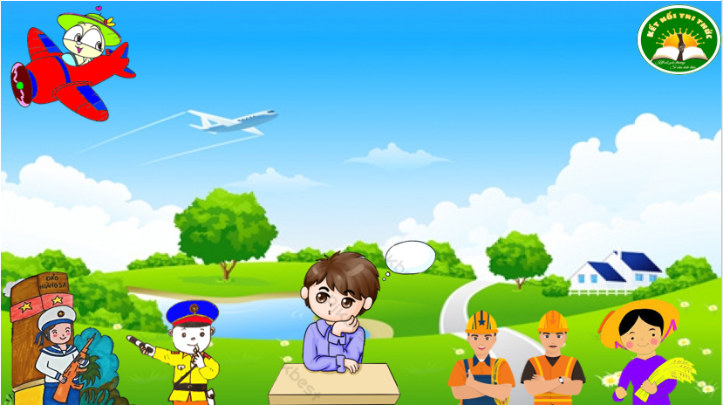
Thứ Sáu ngày 16 tháng 12 năm 2022
Tiếng Việt
Luyện tập: Viết đoạn văn nêu lí do thích hoặc không thích một nhân vật trong câu chuyện đã đọc (trang 127).

Slide 2


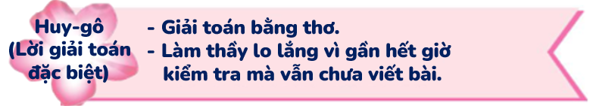
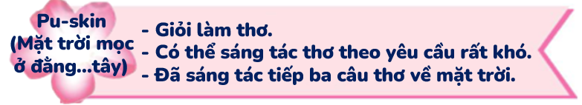
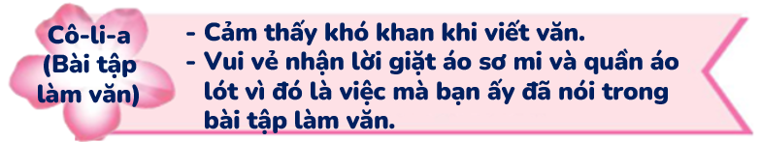

Câu 1: Trao đổi với các bạn suy nghĩ của mình về các nhân vật trong câu chuyện đã đọc.
G: Đọc những câu chuyện gợi ý dưới đây để nhớ lại các chi tiết về những nhân vật đã đọc.

Slide 3
Câu 1: Trao đổi với các bạn suy nghĩ của mình về các nhân vật trong câu chuyện đã đọc.
G: Đọc những câu chuyện gợi ý dưới đây để nhớ lại các chi tiết về những nhân vật đã đọc.
- Vích-to Huy-gô trong câu chuyện Lời giải toán đặc biệt là một cậu bé có năng khiếu về văn chương. Cậu vừa giải toán giỏi lại có tài viết lời giải đó thành một bài thơ.
- Pu-skin là một cậu học trò rất giỏi làm thơ. Dù yêu cầu có khó đến mấy, cậu ấy cũng có thể sáng tác được ra những bài thơ hay và hấp dẫn.

Slide 4
Câu 1: Trao đổi với các bạn suy nghĩ của mình về các nhân vật trong câu chuyện đã đọc.
G: Đọc những câu chuyện gợi ý dưới đây để nhớ lại các chi tiết về những nhân vật đã đọc.
Vì chẳng bao giờ giúp mẹ làm việc nhà nên khi được giao cho bài tập làm văn viết về những điều em đã làm giúp mẹ, Cô-li-a cảm thấy rất khó khăn. Cậu loay hoay mãi không biết viết như thế nào. Cuối cùng, Cô-li-a chọn cách viết những việc mà mình chưa làm vào bài văn của mình. Sau bài văn đó, Cô-li-a đã vui vẻ nhận lời giặt áo sơ mi và quần áo lót vì đó là việc bạn đã nói trong bài tập làm văn của mình
- Na là một người cháu hiếu thảo. Vì phòng của bà không có nắng, Na đã có suy nghĩ mang nắng đến cho bà. Dù không thể thực hiện được điều đó nhưng bà của Na đã rất vui vì có một người cháu ngoan ngoãn, hiếu thảo.

Slide 5
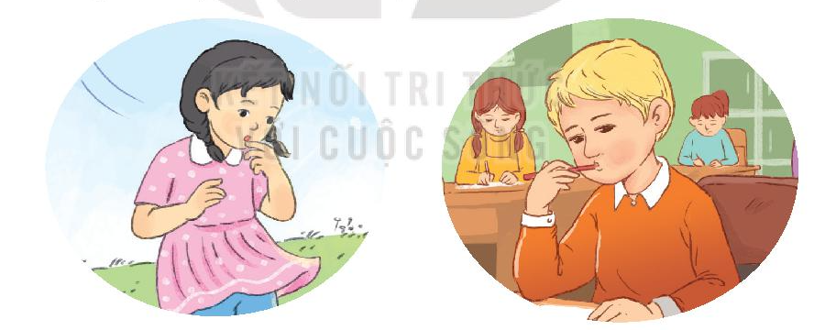
Câu 2: Viết đoạn văn ngắn về một nhân vật trong câu chuyện đã đọc. Em thích hay không thích nhân vật đó? Vì sao?
Gợi ý: Em dựa vào bài tập trên để viết.

Slide 6
Bài tham khảo 1:
Cô-li-a là nhân vật trong câu chuyện Bài tập làm văn. Vì chẳng bao giờ giúp mẹ làm việc nhà nên khi được giao cho bài tập làm văn viết về những điều em đã làm giúp mẹ, Cô-li-a cảm thấy rất khó khăn. Cậu loay hoay mãi không biết viết như thế nào. Cuối cùng, Cô-li-a chọn cách viết những việc mà mình chưa làm vào bài văn của mình. Sau bài văn đó, Cô-li-a đã vui vẻ nhận lời giặt áo sơ mi và quần áo lót vì đó là việc bạn đã nói trong bài tập làm văn của mình. Em rất thích Cô-li-a vì cậu ấy đã biết giữ lời. Cậu ấy đã làm những việc mà mình đã viết trong bài tập làm văn trên lớp.

Slide 7
Bài tham khảo 2:
Trong câu chuyện Tia nắng bé nhỏ có nhân vật Na. Na là một người cháu hiếu thảo. Vì phòng của bà không có nắng, Na đã có suy nghĩ mang nắng đến cho bà. Dù không thể thực hiện được điều đó nhưng bà của Na đã rất vui vì có một người cháu ngoan ngoãn, hiếu thảo. Em rất thích tấm lòng hiếu thảo của bạn Na dành cho bà của mình.

Slide 8
Câu 3: Trao đổi bài làm của em với bạn, chỉnh sửa và bổ sung ý hay.
Em cùng các bạn trong lớp thực hiện trao đổi bài làm, nhận xét và học hỏi bài các bạn những ý hay.

Slide 9



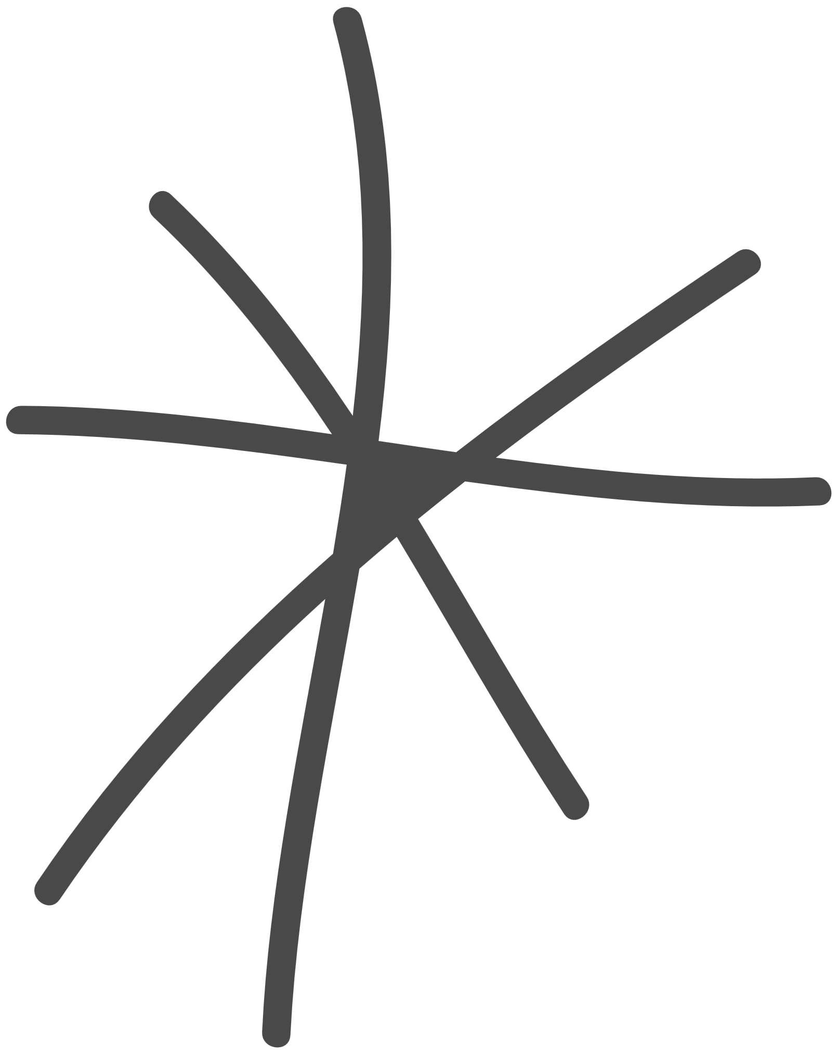
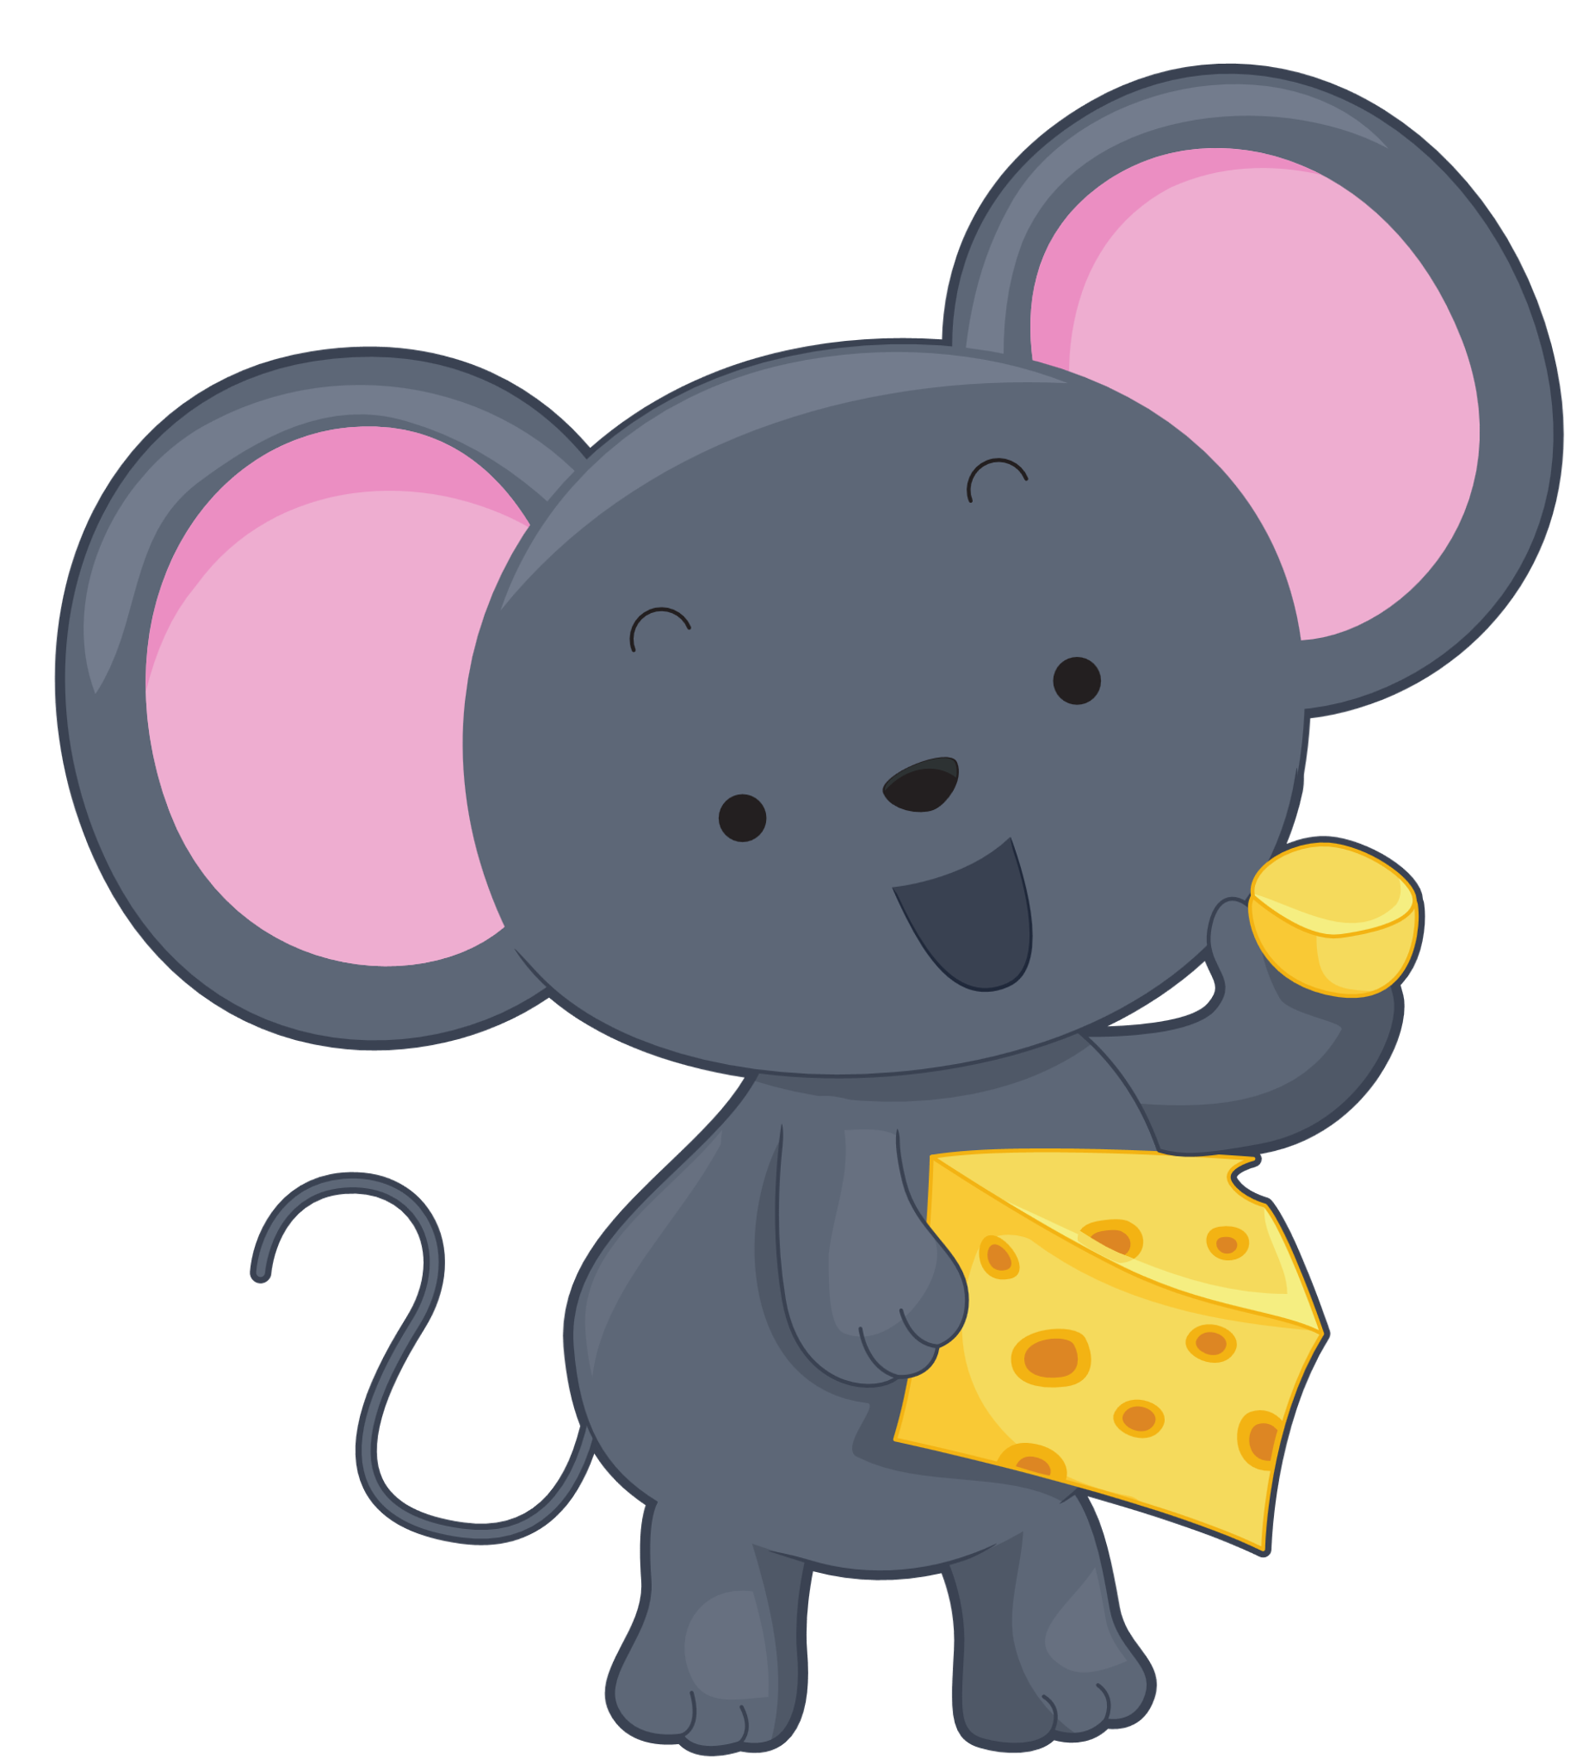
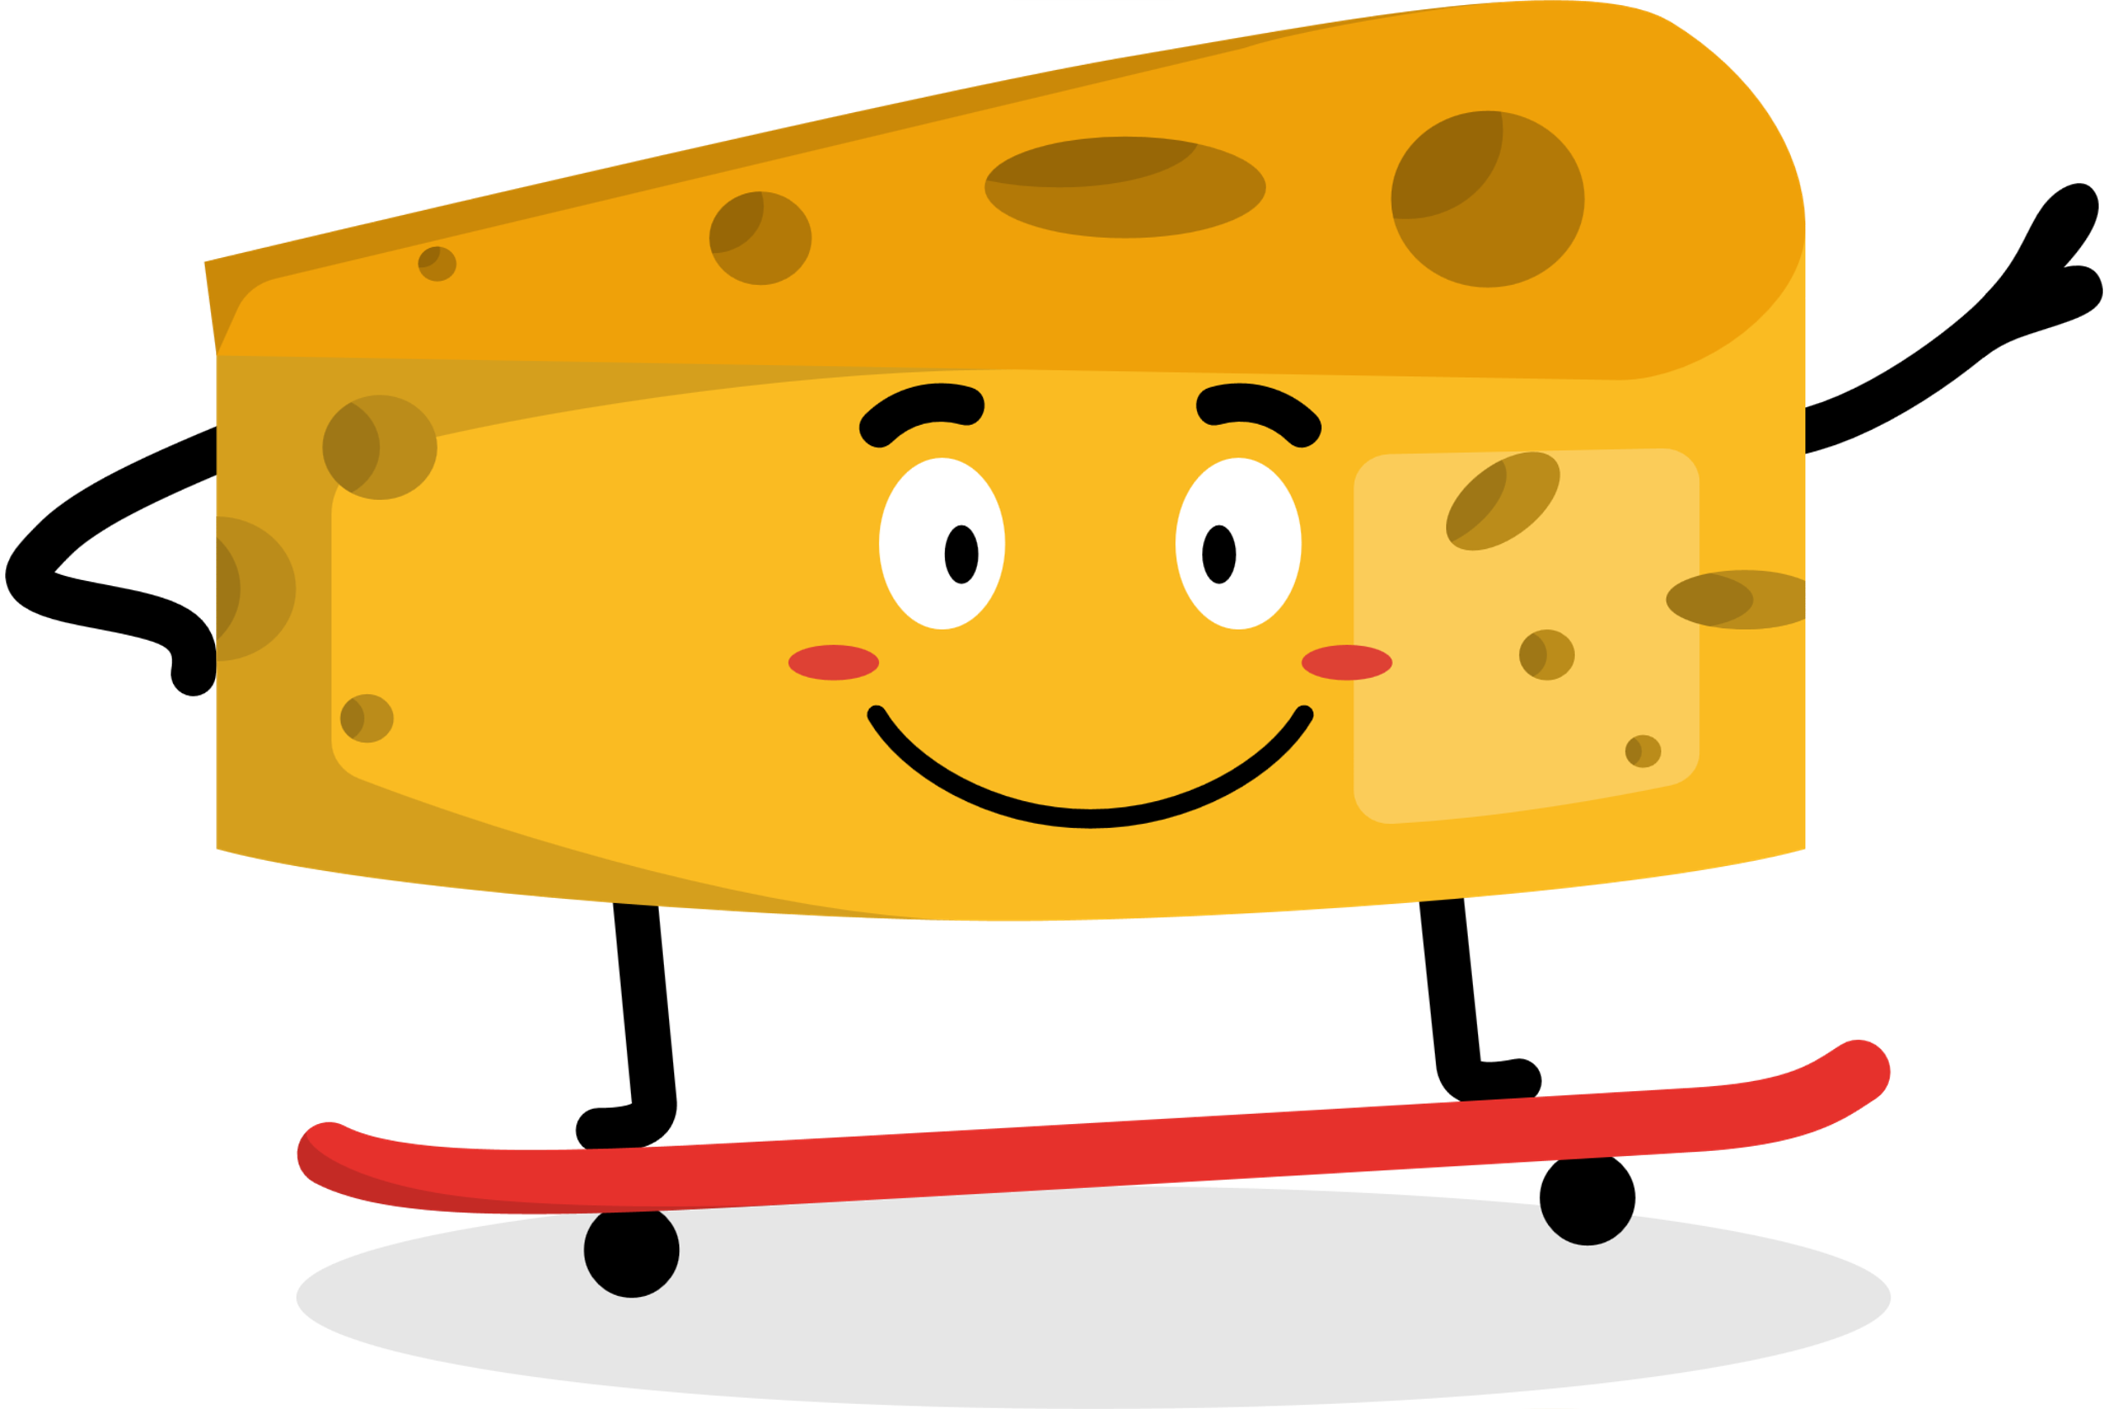
Vận dụng

Slide 10

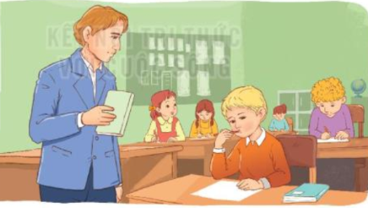
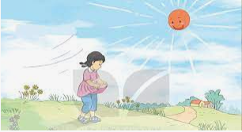
Đọc lại những câu chuyện mà em yêu thích

Slide 11

Hoạt động nối tiếp:
Hôm nay, các con học bài gì?
Khi muốn viết một đoạn văn kể về một nhân vật trong câu chuyện em cần làm như thế nào?

Slide 12
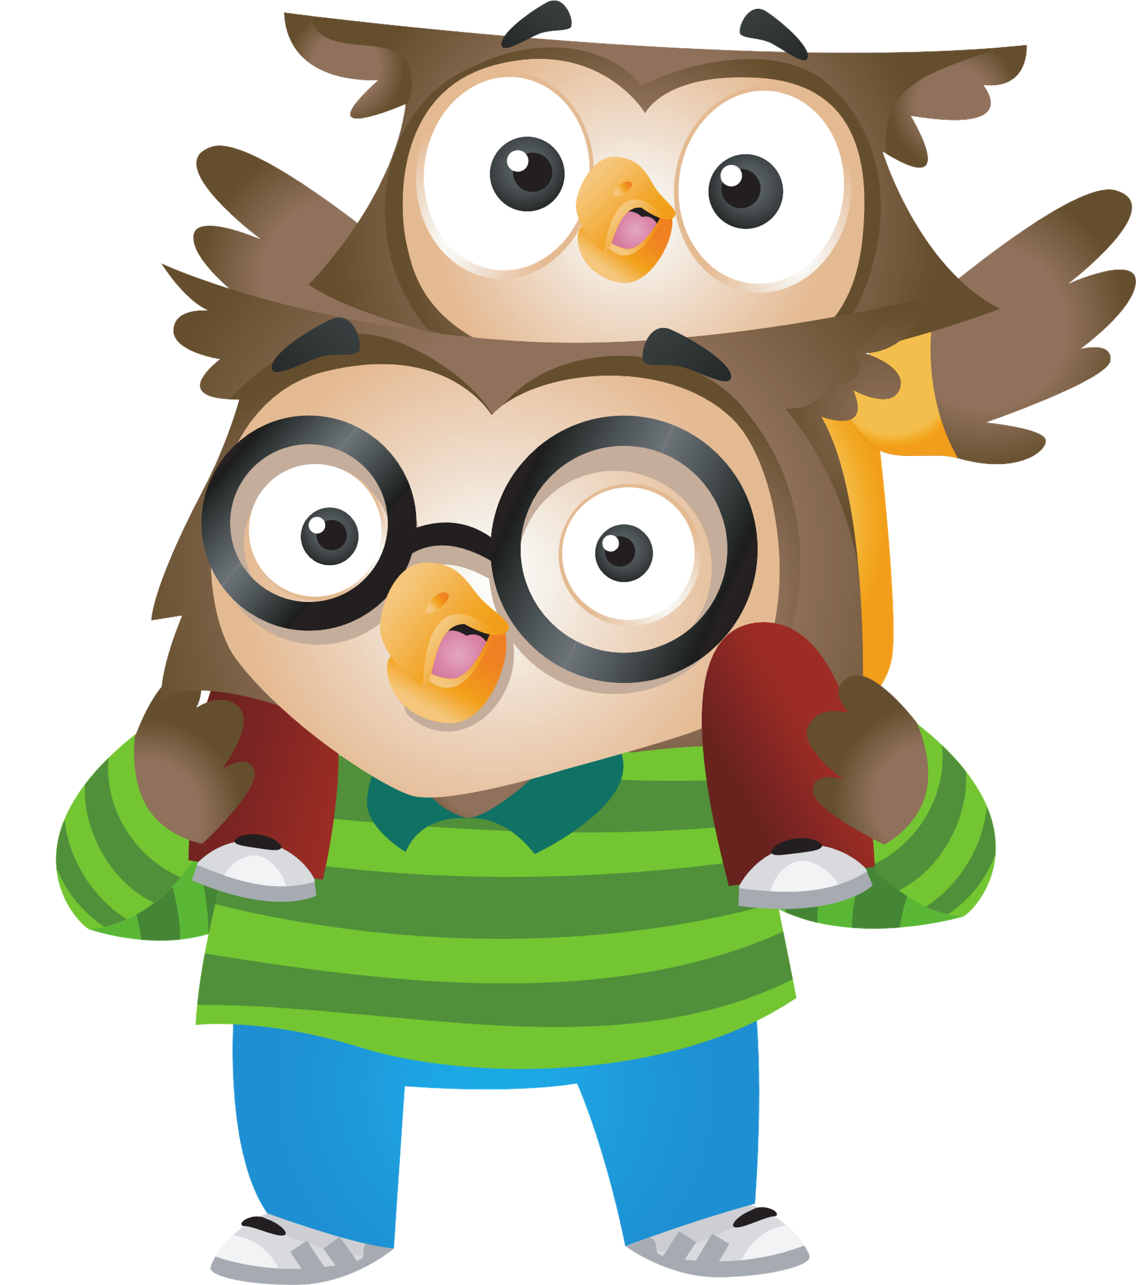
Hẹn gặp lại các em!

